Slide 1
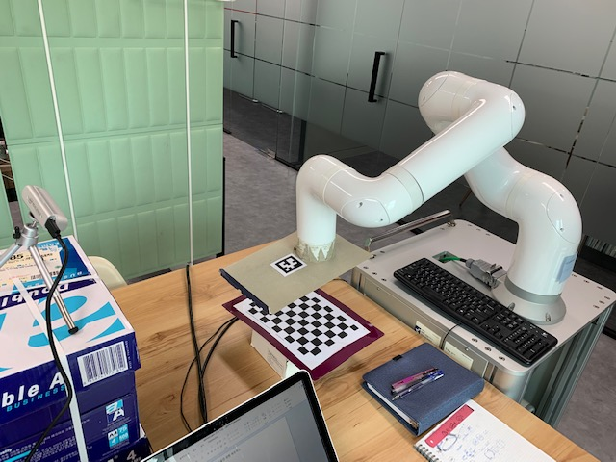


#1 다중 샘플을 이용한 변환 매트릭스
주요 작업 영역을 중심으로 위치를 변경하면서 Camera 3D 좌표와 Robot의 3D 좌표를 획득

Slide 2
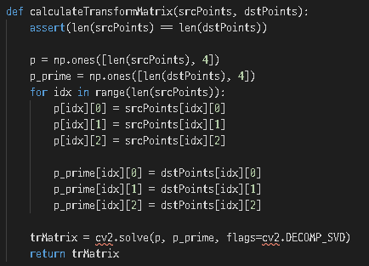
#1 다중 샘플을 이용한 변환 매트릭스
참고: https://math.stackexchange.com/questions/222113/given-3-points-of-a-rigid-body-in-space-how-do-i-find-the-corresponding-orienta/222170#222170
OpenCV의 solve 함수(DECOMP_SVD)를 통해서 선형방정식의 해(변환 매트리스) 획득
AX=B
A: Camera 3D 좌표 n개 샘플 (n by 4)
X: 변환 매트릭스 (4 by 4)
B: Robot 3D 좌표 n개 샘플 (n by 4)

Slide 3
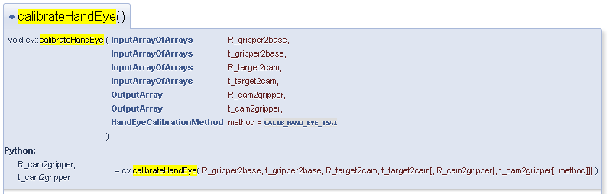
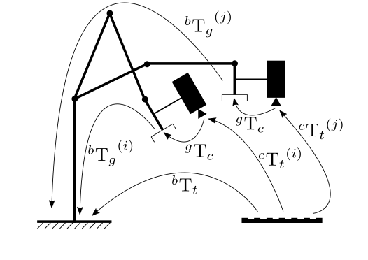
#2 OpenCV calibrateHandeye 적용

Slide 4
#2 OpenCV calibrateHandeye 적용
OpenCV calibrateHandEye 함수를 Hand-to-Eye에 적용하기 위해서는 Camera의
위치와 Calibration Panel이 위치가 변경되어야 함.
또한, Hand-in-Eye와 달리, 최종적으로는 Robot Base와 Camera 간의 변환 매트릭스
획득이 필요.
함수 입력 시, 해당 HM(Homogeneous Matrix)의 방향이 반대로 되어야 함.

Slide 5
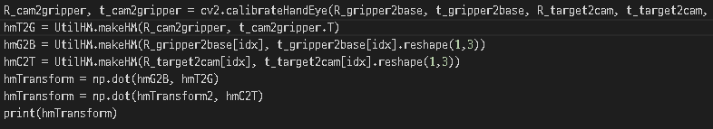




#2 OpenCV calibrateHandeye 적용
OpenCV calibrateHandEye 함수의 결과값을 Homogeneous 변환 에 따라 최종적으로 Base에서 Cam으로의 Homogeneous Matrix 획득.
Cam
Indy.get_task_pos 함수로 획득.
Cal
TCP
$$H_{CAL}^{CAM}$$
$$H_{BASE}^{TCP}$$
$$H_{TCP}^{CAL}$$
esitimatePoseSingleMaker 함수로 획득
Robot
Base
calibrateHandEye 함수로 획득
$$H_{BASE}^{CAM}$$
최종 Homogeneous Matrix

Slide 6
TODO List
#1 방식과 #2 방식의 차이점 및 성능 확인 필요. (이론적으로는 #2 방식이 탄탄함.)
#2 방식에서 5개의 알고리즘 중 적합한 알고리즘 선택 필요
개선된 환경에서 에러율 검토 필요.
(참고: https://blog.zivid.com/importance-of-3d-hand-eye-calibration)
Camera의 depth를 통해서 획득한 3D 좌표와 OpenCV 함수를 통해서 획득한 3D 좌
표에 차이 발생 원인 확인

